Slide 2
Chúng mình cùng khởi động

Slide 3
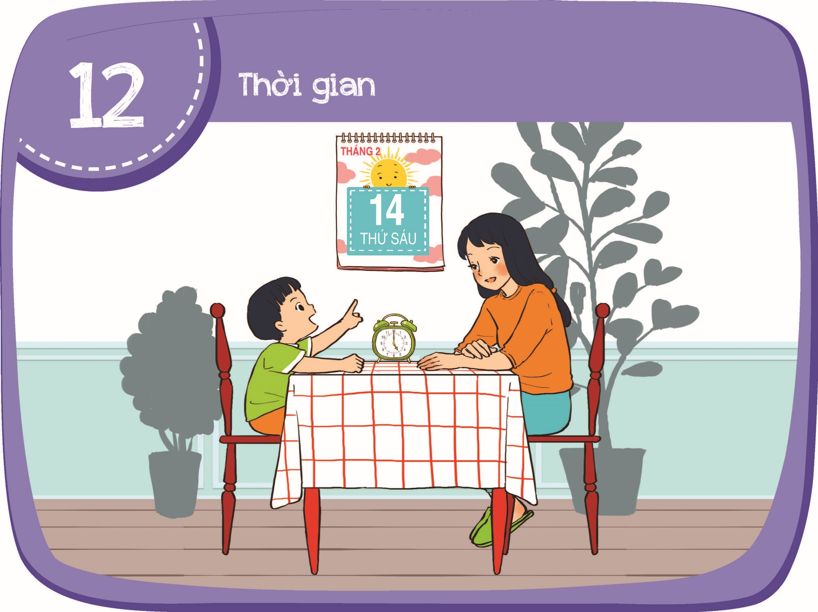

Slide 4
Toán
Các ngày trong tuần

Slide 5
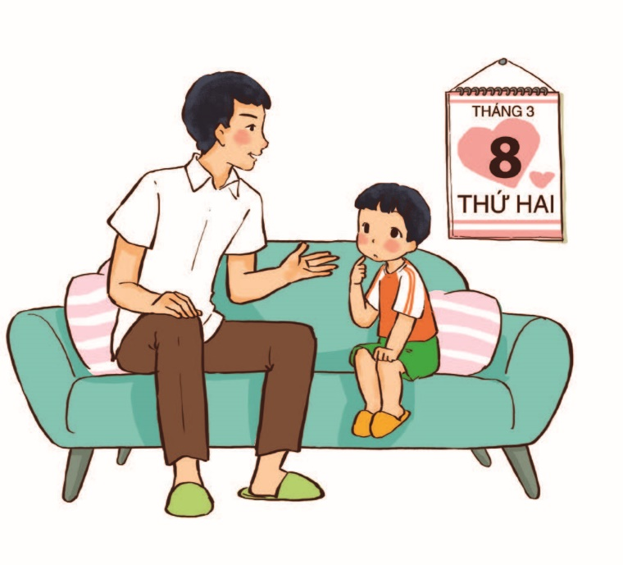
Chủ nhật tuần này cả nhà sẽ đi chơi công viên.
Còn mấy ngày nữa mình được đi chơi công viên nhỉ?
Một tuần lễ có 7 ngày.

Slide 6
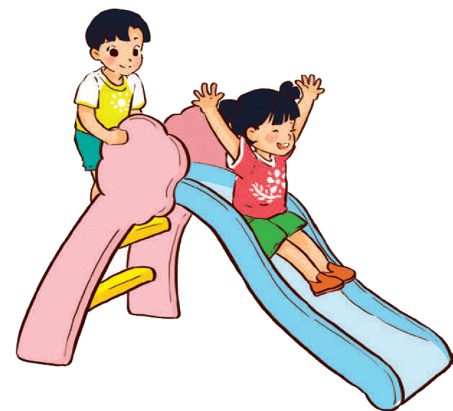
Trả lời câu hỏi.
Bạn đi học những ngày nào trong tuần?
Những ngày nào trong tuần bạn không đến trường?
Thứ hai
?
Thứ ba
Thứ 7
?
?
Thứ tư
Chủ nhật
?
Thứ năm
?
?
Thứ sáu

Slide 7
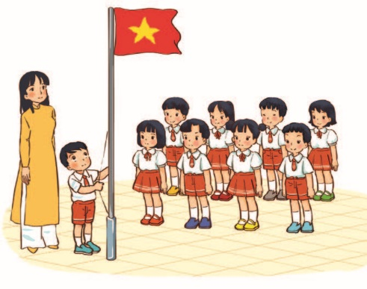
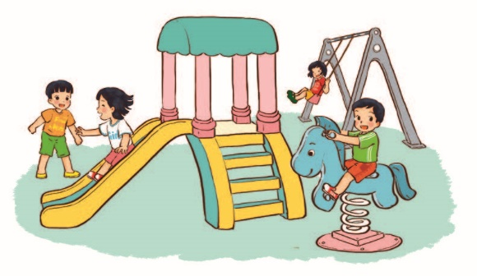
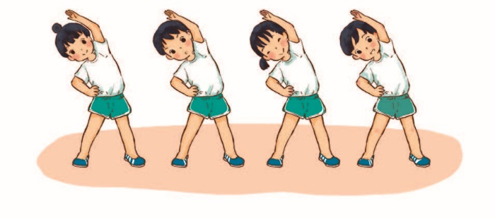
Các bạn làm mỗi việc dưới đây vào ngày nào trong tuần?
Thứ hai
Thứ ba
Thứ tư
Thứ năm
Thứ sáu
Thứ bảy
Chủ nhật

Slide 8
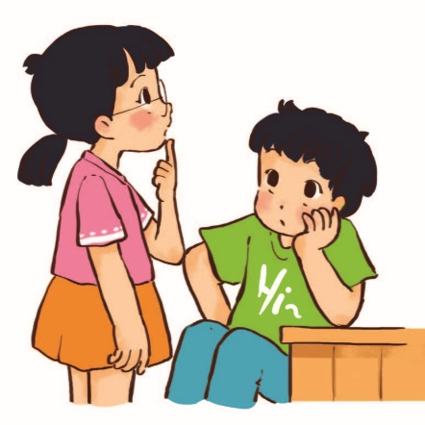
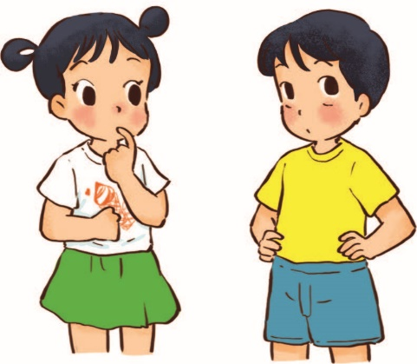
Bạn đã biết chưa?
Hôm qua là thứ bảy. Ngày mai là thứ mấy?
Hôm nay là thứ ba. Hôm qua là thứ mấy?
Ngày hôm qua là ngày thứ hai.
Ngày mai là ngày thứ hai.

